Slide 1

  Chào mừng các em đến với tiết Toán

Slide 2



non
Ong
học
việc

Slide 3


Việt có 45 viên bi, Nam có 4 chục viên bi. Hỏi Việt nhiều hơn Nam mấy viên bi?
A. 5
B. 6
C. 40
D. 41

Slide 4
Bút chì dài 18 cm, bút mực dài 11 cm. Hỏi bút mực ngắn hơn bút chì mấy xăng – ti – mét?
A. 29
B. 7
C. 11

Slide 5





Bài 4:
Hơn kém, nhau bao nhiêu? (tiết 2)

Slide 6

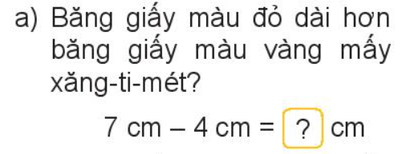
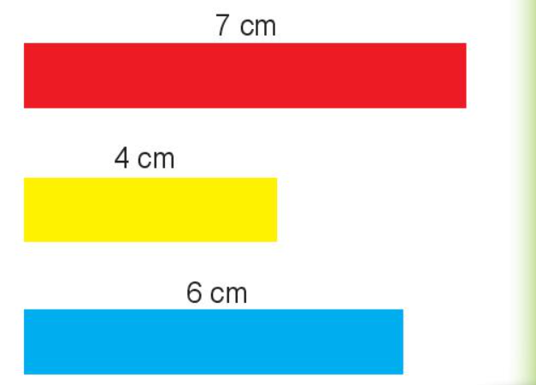
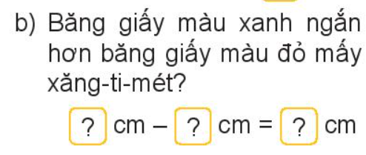
3
7
6
1

Slide 7

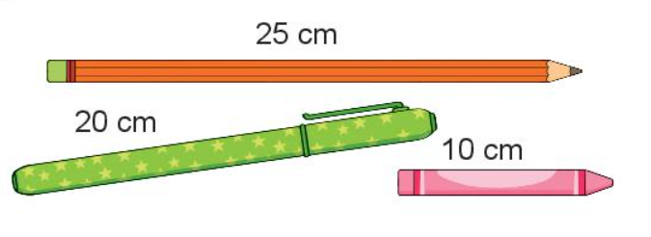
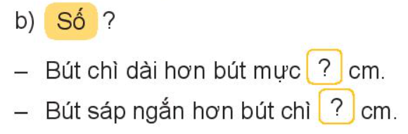
Bút màu hồng ngắn nhất
5
15

Slide 8

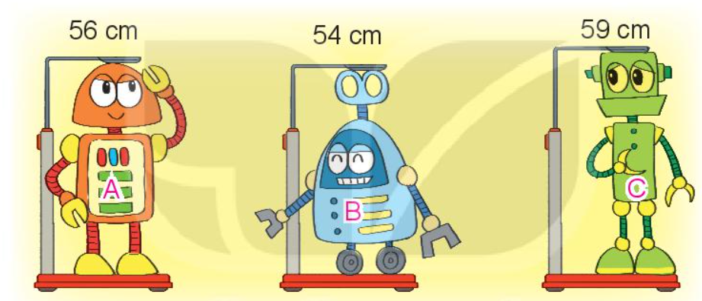
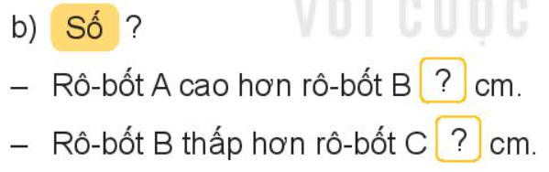
a. Rô-bốt nào cao nhất?
Rô-bốt C
2
5

Slide 9
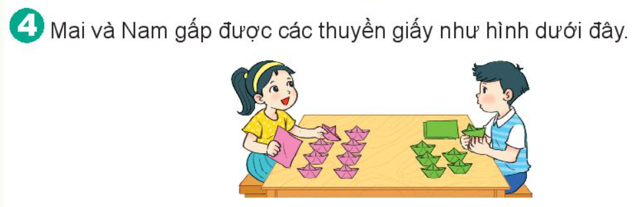
a. Mai gấp được hơn Nam mấy cái thuyền?
Mai gấp được hơn Nam 3 cái thuyền.
b. Nam gấp được kém Mai mấy cái thuyền?
Nam gấp được kém Mai 3 cái thuyền.

Slide 10

CHÀO TẠM BIỆT

